Slide 1
电子的发现
主讲人：赵贺林
学 科：物理（人教版）
学 校：北京市第八十中学 年 级：高二下学期选修3-5

Slide 2
高中物理
19世纪末，科学家们发现了电子，从而认识到：原 子是可以分割的，是由更小的微粒组成的。
那么，电子是如何被科学家发现的呢？

Slide 3
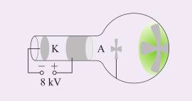
高中物理
电子的发现是从研究阴极射线开始的
真空玻璃管壁上 的荧光及阴影
早在1858年，德国物理学家普吕克尔就在类似的实验中看到了玻璃壁上淡淡 的荧光及管中物体在玻璃壁上的影。
管中物体的影说明射线是直线传播的。1876年，德国物理学家戈德斯坦认为 管壁上的荧光是由于玻璃受到阴极发出的某种射线的撞击而引起的，并把这种
射线命名为阴极射线。

Slide 4
高中物理
阴极射线的本质------电子发现的历程
19世纪，对阴极射线的本质的认识有两种观点：
一种观点认为阴极射线是一种电磁辐射，另一种观点认为阴极射线 是带电微粒。

Slide 5
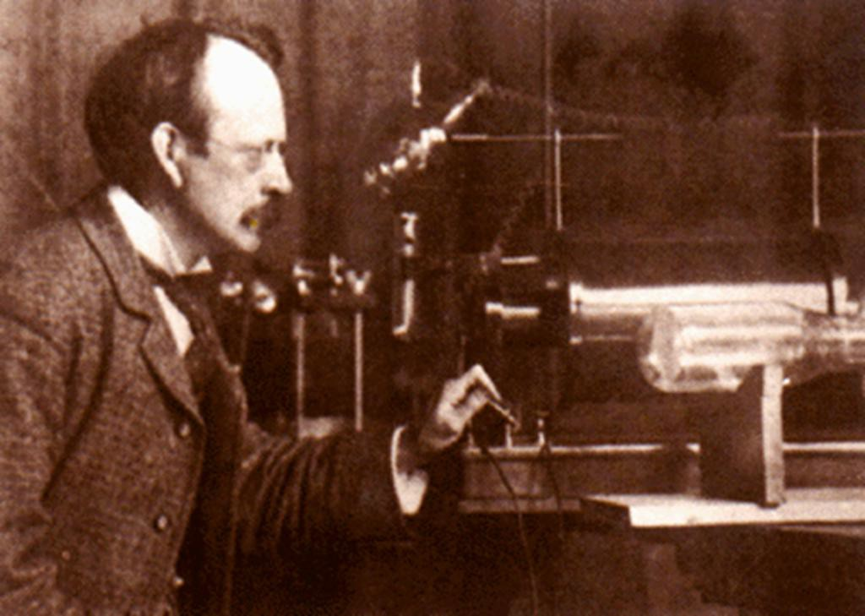
高中物理
英国物理学家J.J.汤姆孙自1890年起，就开始对阴极射线进行了 一系列的实验研究，他认为阴极射线是带电粒子流。
思考：
用什么方法可以判 断阴极射线是带点 粒子流呢 ？

Slide 6
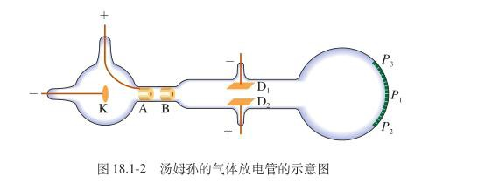

高中物理
汤姆孙对阴极射线进行的实验研究
1. 当金属板D₁、D₂之间未加电场时，射线不偏转，射在屏上P₁ 点。施加电场 E之后，射线发生偏转并射到屏上P₂处。由此可
以推断阴极射线带有什么性质的电荷？
负电

Slide 7

高中物理
汤姆孙对阴极射线进行的实验研究
电场力 F = Eq 洛伦兹力 f = qvB 两者关系 Eq=qvB
所以速度 v=^{E}
B
2. 如果要抵消阴极射线的偏转，使它从 P₂ 点回到 P₁，需要在两块金属板之间的 区域再施加一个大小、方向合适的磁场。这个磁场的方向是向纸面外还是纸面内？ 此时每个阴极射线微粒（质量为m，速度为 v）受到的洛仑兹力和电场力存在怎样 的关系？你能由此求出阴极射线的速度 v 的表达式吗？

Slide 8

高中物理
汤姆孙对阴极射线进行的实验研究
电场力 F = Eq 洛伦兹力 f = qvB 两者关系 Eq=qvB
所以速度 v=^{E}
B
3.磁感应强度B可以由电流的大小算出，按已知量处理。由于金属板 D ₁ 、D ₂ 间 的距离是已知的，两板间的电压是可测量的，所以两板间的电场强度 E是已知量。 磁场由电流产生，磁感应强度 B可以由电流的大小算出，因此也按已知量处理。

Slide 9
高中物理
汤姆孙对阴极射线进行的实验研究
由洛伦兹力提供圆周运动 的向心力，可知：
qvB = ^{mv2}
r
所以： ^{q} = ^{V} = ^{E}
m Br B²r
（因为 v = ^{E} ）
B
4. 如果去掉 D₁、D₂ 间的电场 E，只保留磁场 B，磁场方向与射线运动方向垂直。阴极
射线在有磁场的区域将会形成一个半径为 r 的圆弧，由此求出粒子比荷的表达式。
（此时，半径 r 可以通过 P₃ 的位置算出，同样按已知量处理。）

Slide 10
高中物理
1897年，汤姆孙得出阴极射线的本质是带负电的粒子流 并求出了这种粒子的比荷。
当汤姆孙在测定比荷实验时，发现用不同材料的阴极做 实验，所发出射线的粒子都有相同的比荷，这说明了什么？
说明不同物质都能发射这种带电粒子，它是构成各种物质 的共有成分。

Slide 11
高中物理
实验测得的阴极射线粒子的比荷是氢离子比荷的近两千倍， 是电荷量比氢离子大？还是质量比氢离子小？
汤姆孙猜测：这可能表示阴极射线粒子电荷量的大小与一个 氢离子一样，而质量比氢离子小得多。
后来汤姆孙测得了这种粒子的电荷量与氢离子电荷量大致相 同，由此可以看出他当初的猜测是正确的---组成阴极射线的粒子 被称为电子。

Slide 12
高中物理
进一步研究表明：不论是由于正离子的轰击 、紫外光的照射、金属受 热还是放射性物质的自发辐射，都能发射同样的带电粒子 —— 电子。
电子是原子的组成部分，是比原子更基本的物质单元
美国科学家密立根通过著名的油滴实验又精确地测定了电子的电量
e=1.6022×10^{－19} C
更重要的发现：电荷具有量子化的特征
即任何带电体的电荷只能是e的整数倍
根据测得的比荷，可以精确地计算出电子的质量为： m_{e}=9.1094×10^{－31} kg
质子质量与电子质量的比值为： m _{p}:m _{e}＝ 1 836

Slide 13
高中物理
电子发现的意义
电子是人类发现的第一个比原子小的粒子。电子的发现打破 了原子不可再分的传统观念，使人们认识到原子不是组成物质 的最小微粒，原子本身也有内部结构。这是人类对物质结构认 识的一次飞跃，作为人类认识原子结构的开端，开创了探索原 子结构奥秘的新时代。汤姆孙也由于发现了电子，不仅荣获了
1906年诺贝尔物理奖，而且被后人誉为“最先打开通向基本粒 子物理学大门的伟人”。

Slide 14
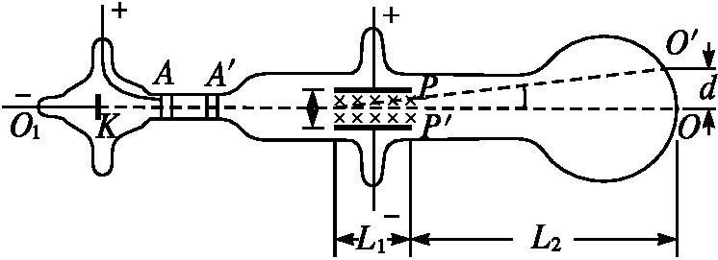
高中物理
【练习】如图所示为汤姆孙用来测定电子比荷的装置。当极板P 和P’间不加偏 转电压时，电子束打在荧光屏的中心O点处，形成一个亮点；加上偏转电压U 后， 亮点偏离到O’点，O’ 点到O 点的竖直距离为d ,水平距离可忽略不计，此时在P 与P’ 之间的区域里再加上一个方向垂直于纸面向里的匀强磁场 ，调节磁感应强度，当 其大小为B 时，亮点重新回到O 点。已知极板水平方向长度为 L_{1，}极板间距为b， 极板右端到荧光屏的距离为L₂ 。
求打在荧光屏O点的电子速度的大小。
推导电子比荷的表达式。
;

Slide 15
高中物理
解析:(1)当电子受到的电场力与洛伦兹力平衡时,电子做匀速直线运动,亮点重新 回到中心O点。设电子的速度大小为v,则 evB = eE,
得 v = ^{E} 即 v = ^{U}
B B5
(2)当极板间仅有偏转电场时,电子以速度v进入后,竖直方向做匀加速直线运动,加
_{a =} eU
速度大小为
m5
电子在水平方向做匀速运动,在电场内的运动时间为 t =
电子在电场中,竖直向上偏转的距离为
归
1
V
2
1 e U
2
归
d = at =
1
2
1
2mv²5

Slide 16
高中物理
e U
离开电场时竖直向上的分速度为 v⊥= at₁ =
归
mV5
电子离开电场后做匀速直线运动，经t₂时间到达荧光屏
t =
2
2
V
t₂时间内向上运动的距离为
eU
d = v t =
归 2
2 ⊥ 2
电子向上的总偏转距离为
mv²5
d= d +d =
eU
归
L (L + )
1 2
U6
mv²5
1 2
2
e ₌
可解得
m
B²5 _{归} ( ₂+^{L 归} )
2
答案:(1) ^{U} (2)
U6
B5
B²5 _{归} ( ₂+^{L 归} )
2

Slide 17
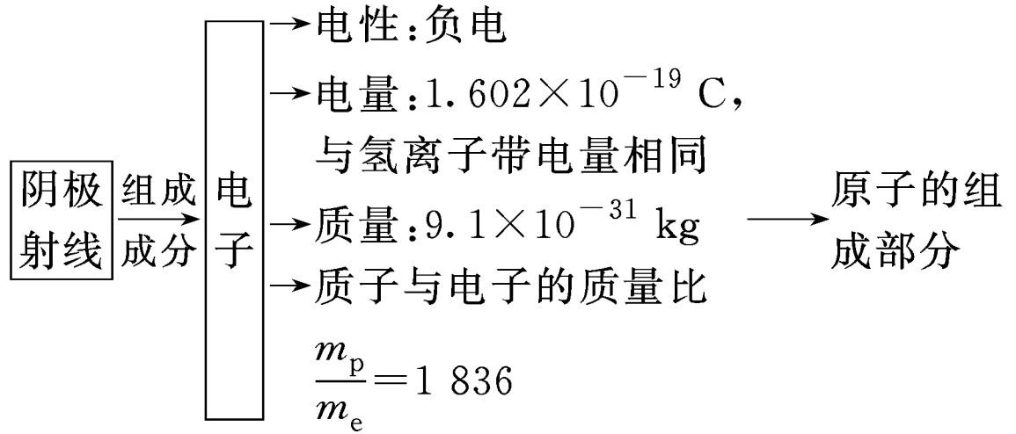
高中物理
小结

Slide 18
高中物理
象科学家一样的思考：
电子的发现使人们认识到原子不是组成物质的最小微粒， 原子本身也具有结构。通常情况下，物质是不带电的，因此， 原子应该是电中性的。然而，既然电子是带负电的，质量又 很小，那么，原子中一定还有带正电的部分，它具有大部分 的原子质量。
那么，原子中带正电的部分以及带负电的电子可能是如何 分布的呢？

